Slide 1
Ставропольский государственный аграрный университет
Кафедра информационных систем
Дисциплина: «Электроника»
09.03.02 Информационные системы и технологии
Профиль: Информационные системы и технологии в бизнесе
Бакалавр / заочное обучение/
г. Ставрополь, 2022

Slide 2
Лекция 1
Тема: История развития электроники
Введение
Фундамент развития электроники
Этапы развития электроники
Предпосылки появления микроэлектроники

Slide 3
Введение
1. Цель дисциплины
Целью освоения дисциплины Электроника является получение теоретических знаний и практического опыта и применения основных элементов электроники для решения технических задач в информационных системах.
Для освоения дисциплины «Электроника» студенты используют знания, умения и навыки, сформированные в процессе изучения дисциплин бакалавриата «Математика», «Теория информационных процессов и систем», «Операционные системы и среды».
Освоение дисциплины «Электроника» является необходимой основой для последующего изучения следующих дисциплин:
Технологии программирования;
Информационная безопасность;
Системы электронного документооборота,
Информационные системы.

Slide 4
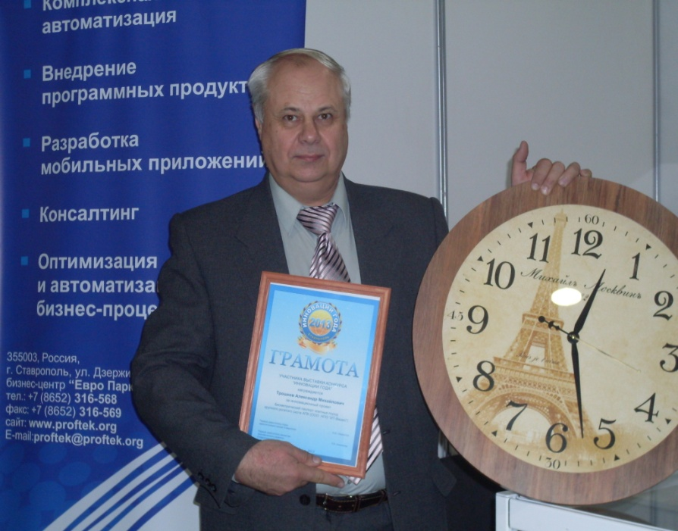
Дисциплина ведется:
На кафедре : «Информационные системы» - 5 –этаж
Занятия (лекции, ПЗ, ЛР) проводит – доцент кафедры ИС:
Кандидат технических наук , доцент
ТРОШКОВ Александр Михайлович (каб. 184а – 5 этаж)

Slide 5
Компетенции
ОПК-1 Способен применять естественнонаучные и общеинженерные знания, методы математического анализа и моделирования, теоретического и экспериментального исследования в профессиональной деятельности (код)
ОПК-1.1 Понимает основы математики, физики, вычислительной техники и программирования; (индикатор)
Знания: Основ электроники.
Умения: Применять базовые знания для применения управленческих решений профессиональных задач в области электроники в различных ситуациях информационных систем.
Навыки и/или трудовые действия Анализа работоспособности элементной базы в различных ситуациях для принятия решений с ответственностью за них.
ОПК-1.2 Решает стандартные профессиональные задачи с применением естественнонаучных и общеинженерных знаний, методов математического анализа и моделирования (индикатор)
Знания Инженерных основ применения элементов электроники.
Умения Производить анализ системных устройств электроники.
Навыки и/или трудовые действия Проектировать устройств электроники и производить растет номиналов элементной базы.

Slide 6
Компетенции
ОПК-2 Способен понимать принципы работы современных информационных технологий и программных средств, в том числе отечественного производства, и использовать их при решении задач профессиональной деятельности; (код)
ОПК-2.1 Выбирает современные информационные технологии и программные средства, в том числе отечественного производства, при решении задач профессиональной деятельности (индикатор)
Знания Инструментов программных устройств для решения инженерных задач в области электроники
Умения Применения технологических алгоритмов при выборе современных информационных технологий
Навыки и/или трудовые действия Решения технических задач выбора программных средств в том числе отечественного производства.

Slide 7
Структура и содержание дисциплины (модуля)
Данные по рабочему учебному плану: 72 час., 2 зачет.ед.
лекции - 4 часа ( 2 лекции)
Практические/ лабораторные - (8) 2 ЛР по 4 час.
Форма контроля: контрольная работа и в конце семестра- ЗАЧЕТ с ОЦЕНКОЙ
Промежуточная аттестация по дисциплине «Электроника» проводится в виде зачета с оценкой (дифференцированного зачета).
За знания, умения и навыки, приобретенные студентами в период их обучения, выставляются оценки «ОТЛИЧНО», «ХОРОШО», «УДОВЛЕТВОРИТЕЛЬНО», «НЕУДОВЛЕТВОРИТЕЛЬНО»
Для оценивания знаний, умений, навыков и (или) опыта деятельности в университете применяется балльно-рейтинговая система оценки качества освоения образовательной программы. Оценка проводится при проведении текущего контроля успеваемости и промежуточных аттестаций обучающихся. Рейтинговая оценка знаний является интегрированным показателем качества теоретических и практических знаний и навыков студентов по дисциплине.
Раздел 1: Общие сведения о электронике.
Раздел 2: Элементная база электронных устройств
Раздел 3: Проектирование объектов информационных устройств на базе электронике.

Slide 8
Требования
1. Конспект.
2. Все отчеты по ЛР.
3. Защита всех отчетностей.
4. Посещение (всех видов занятий).
5. Внешний вид.
6. Дисциплина на занятиях.
7. Контрольная работа. Допуск. Сдача зачета с оценкой.

Slide 9
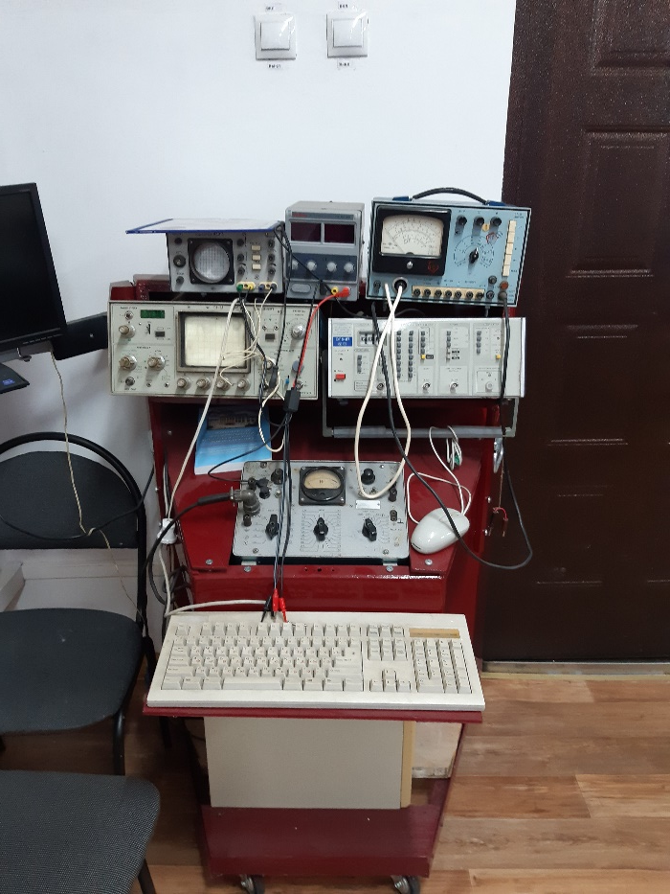
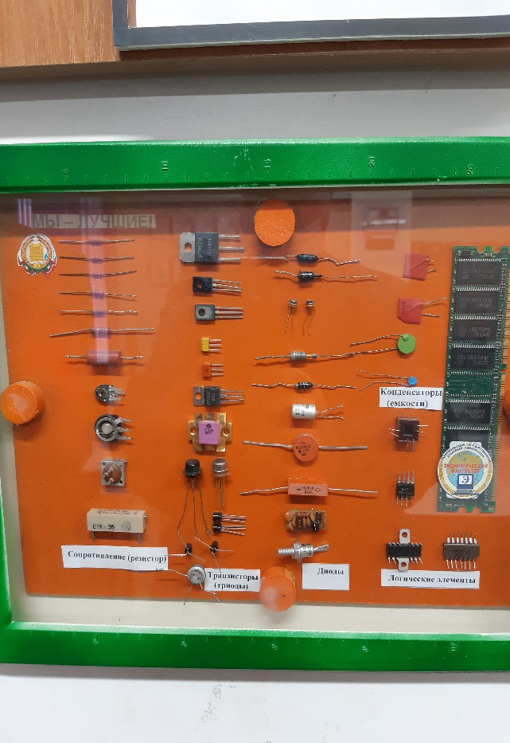
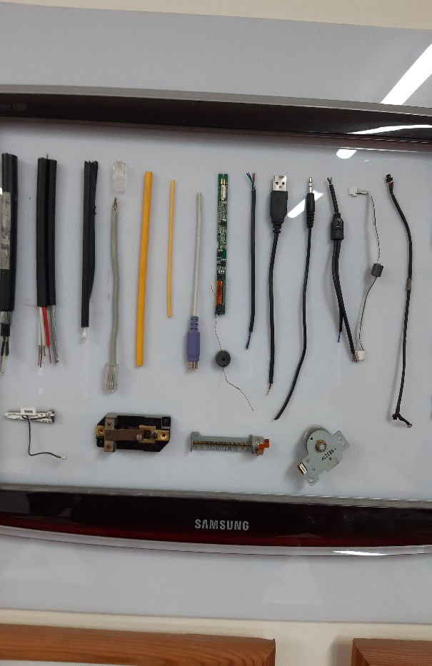
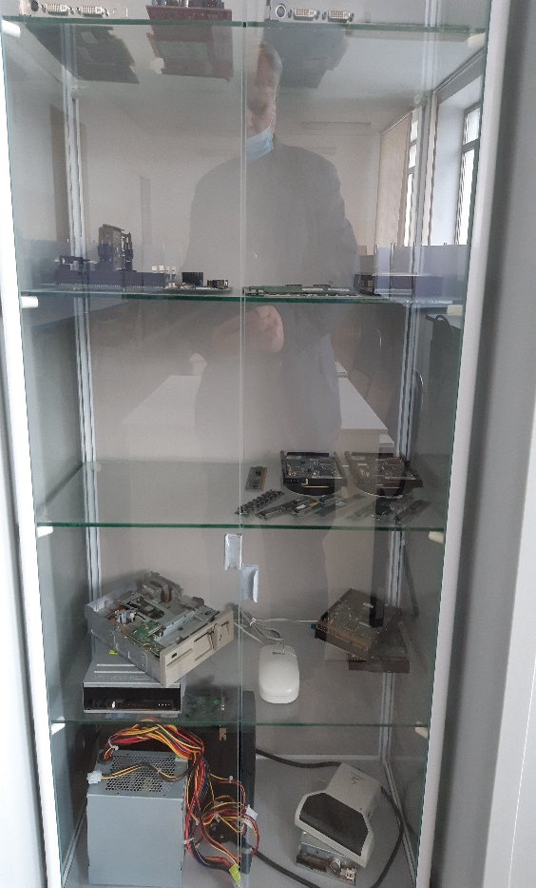
Лаборатория для проведения лабораторных и практических занятий по дисциплине: «Электроника» (аудитория 182,184, 5 этаж ЭФ)

Slide 10
Лекция 1
Тема: История развития электроники
Введение
Фундамент развития электроники
Этапы развития электроники
Предпосылки появления микроэлектроники

Slide 11
Вступление
Электроника представляет собой бурноразвивающуюся отрасль науки и техники.
Она изучает физические основы и практическое применение различных электронных приборов.
К физической электронике относят: электронные и ионные процессы в газах и проводниках.
На поверхности раздела между вакуумом и газом, твердыми и жидкими телами.
К технической электронике : относят изучение устройства электронных приборов и их применение.
Область посвященная применению электронных приборов в промышленности называется Промышленной Электроникой.
Современный этап развития техники характеризуется все возрастающим проникновении электроники во все сферы жизни и деятельности людей. По данным американской статистики до 80% от объема всей промышленности занимает электроника. Достижения в области электроники способствуют успешному решению сложнейших научно–технических проблем. Повышению эффективности научных исследований, созданию новых видов машин и оборудования.

Slide 12
Предметами научных исследований в электронике являются:
Предметами научных исследований в электронике являются:
Изучение законов взаимодействия электронов и других заряженных частиц с эл./магнитными полями.
Разработка методов создания электронных приборов в которых это взаимодействие используется для преобразования энергии с целью передачи, обработки и хранения информации, автоматизации производственных процессов, создания энергетических устройств, создания контрольно–измерительной аппаратуры, средств научного эксперимента и других целей.
Исключительно малая инерционность электрона позволяет эффективно использовать взаимодействие электронов, как с макрополями внутри
прибора, так и микрополями внутри атома, молекулы и кристаллической решетки, для генерирования преобразования и приема эл./магнитных
колебаний с частотой до 1000ГГц. А также инфракрасного, видимого, рентгеновского и гамма излучения. Последовательное практическое освоение
спектра эл./магнитных колебаний является характерной чертой развития электроники.

Slide 13
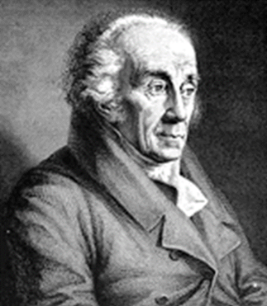
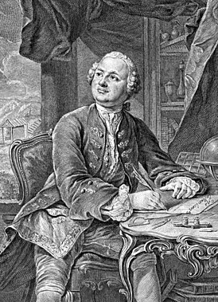
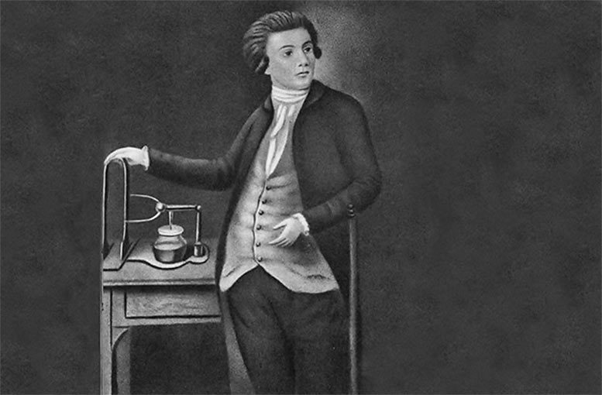
Фундамент развития электроники
Фундамент электроники был заложен трудами физиков в XVIII– XIX в.
Первые в мире исследования электрических разрядов в воздухе осуществили академики Ломоносов и Рихман в России
и независимо от них американский ученый Франкель. В 1743 г. Ломоносов в оде "Вечерние размышления о божьем величие" изложил
идею об электрической природе молнии и северного сияния. Уже в 1752 году Франкель и Ломоносов показали на опыте с помощью
"громовой машины", что гром и молния представляют собой мощные электрические разряды в воздухе. Ломоносов установил также,
что электрические разряды имеются в воздухе и при отсутствии грозы, т.к. и в этом случае из "громовой машины" можно было извлекать искры.
"Громовая машина" представляла собой Лейденскую банку установленную в жилом помещении. Одна из обкладок которой
была соединена проводом с металлической гребенкой или острием укрепленным нашесте во дворе.
В 1753 г. во время опытов был убит молнией, попавшей в шест, профессор Рихман, проводивший исследования.
Ломоносов создал и общую теорию грозовых явлений, представляющую собой прообраз современной теории гроз.
Ломоносов исследовал также свечение разряженного воздуха под действием машины с трением.
В 1802 году профессор физики Петербургской медико-хирургической академии –Василий Владимирович Петров впервые,
за несколько лет до английского физика Дэви, обнаружил и описал явление электрической дуги в воздухе между
двумя угольными электродами. Кроме этого фундаментального открытия, Петрову принадлежит описание разнообразных
видов свечения разряженного воздуха при прохождении через него электрического тока.
Работы Петрова были истолкованы только на русском языке, зарубежным ученым они были не доступны.
В России значимость работ не было понято и они были забыты. Поэтому открытие дугового разряда было
приписано английскому физику Дэви.

Slide 14
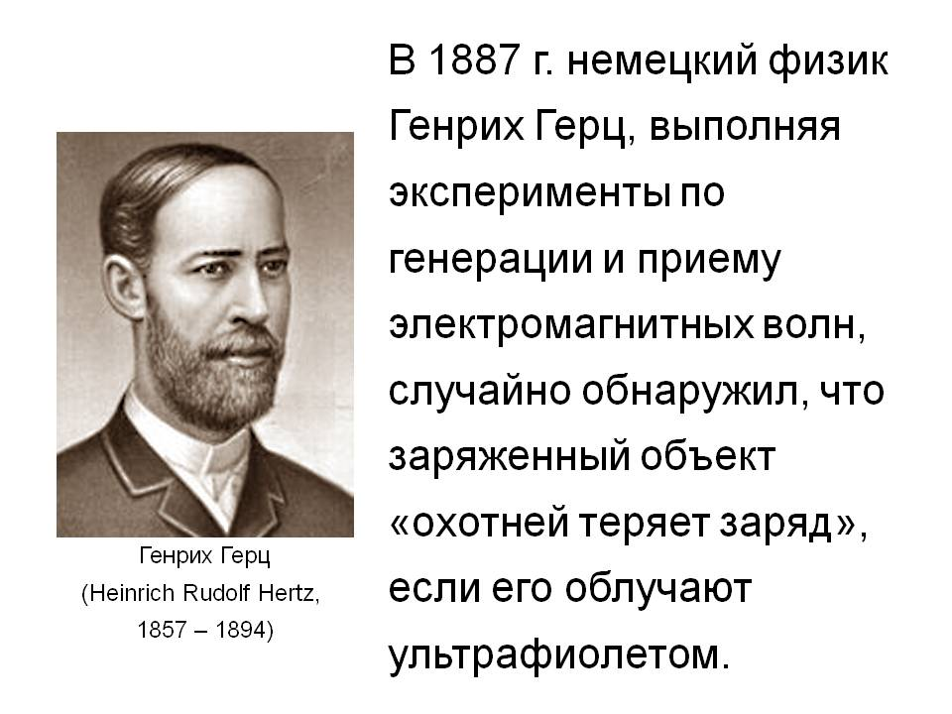
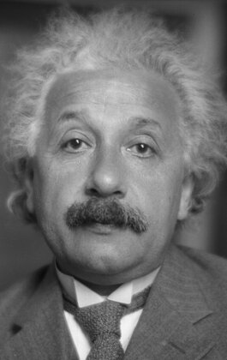
Фундамент развития электроники
В 1905 году Эйнштейн дал толкование фотоэффекту, связанного со световыми квантами и установил закон
названный его именем. Таким образом фотоэффект, открытый Столетовым, характеризует следующие законы:
Закон Столетова – количество имитируемых в единицу времени электронов пропорционально, при прочих равных
условиях, интенсивности падающего на поверхность катода света. Равные условия здесь надо понимать как
освещение поверхности катода монохраматическим светом одной и той же длины волны. Или светом одного и того же
спектрального состава.
Максимальная скорость электронов покидающих поверхность катода при внешнем
фотоэффекте определяется соотношением: - величина кванта энергии монохроматического излучения падающего на поверхность катода. - Работа выхода электрона из металла.
Скорость фотоэлектронов покидающих поверхность катодов не зависит от интенсивности падающего на катод излучения.
Впервые обнаружил внешний фотоэффект немецкий физик Герц(1887г.).

Slide 15
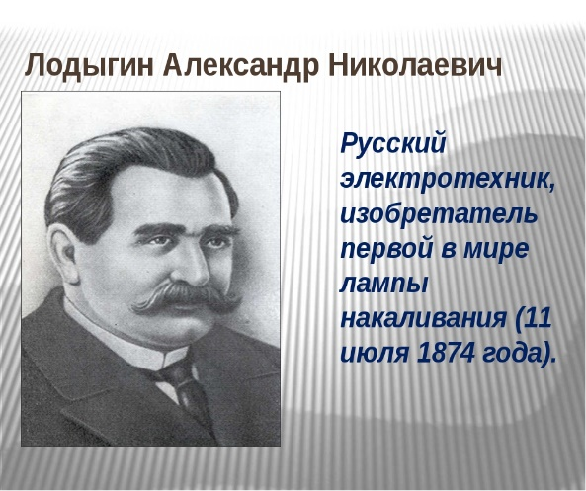
Этапы развития электроники
1 этап. К первому этапу относится изобретение в 1809 году русским инженером Ладыгиным лампы накаливания.
Открытие в 1874 году немецким ученым Брауном выпрямительного эффекта в контакте металл–полупроводник.
Использование этого эффекта русским изобретателем Поповым для детектирования радиосигнала позволило создать
ему первый радиоприемник. Датой изобретения радио принято считать 7 мая 1895 г. когда Попов выступил с докладом и
демонстрацией на заседании физического отделения русского физико–химического общества в Петербурге.
А 24 марта 1896 г. Попов передал первое радиосообщение на расстояние 350м.
Успехи электроники в этот период ее развития способствовали развитию радиотелеграфии.
Одновременно разрабатывали научные основы радиотехники с целью упрощения устройства радиоприемника и повышения
его чувствительности.
В разных странах велись разработки и исследования различных типов простых и надежных обнаружителей высокочастотных колебаний – детекторов.
2 этап. Второй этап развития электроники начался с 1904 г. когда английский ученый Флеминг сконструировал электровакуумный диод.
Основными частями диода (рис. 2) являются два электрода находящиеся в вакууме.
Металлический анод (А) и металлический катод (К) нагреваемый электрическим током до температуры при которой возникает
термоэлектронная эмиссия.
В 1907 г. американский инженер Ли де Форест установил, что поместив между катодом (К) и анодом (А) металлическую сетку (с)
и подавая на нее напряжение Vc можно управлять анодным током Ia практически без инерционно и с малой затратой энергии.
Так появилась первая электронная усилительная лампа – триод ( следующий слайд схема)
В 1913 г. немецкий инженер Мейснер разработал схему лампового регенеративного приемника и с помощью триода получил незатухающие
гармонические колебания.Новые электронные генераторы позволили заменить искровые и дуговые радиостанции на ламповые,
что практически решило проблему радиотелефонии. С этого времени радиотехника становится ламповой. В России первые радиолампы
были изготовлены в 1914 году в Санкт–Петербурге консультантом русского общества беспроволочного телеграфирования
Николаем Дмитриевичем Папалекси, будущим академиком АН СССР. Папалекси окончил Страсбургский
университет, где работал под руководством Брауна.

Slide 16
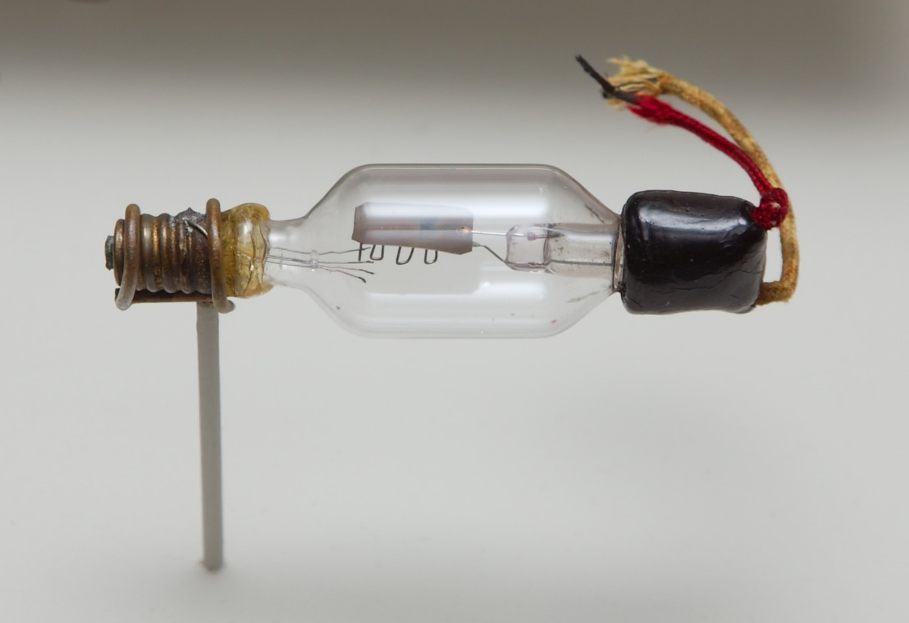
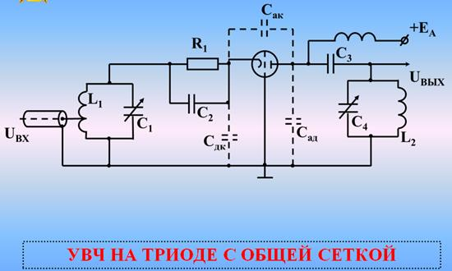
Триод

Slide 17
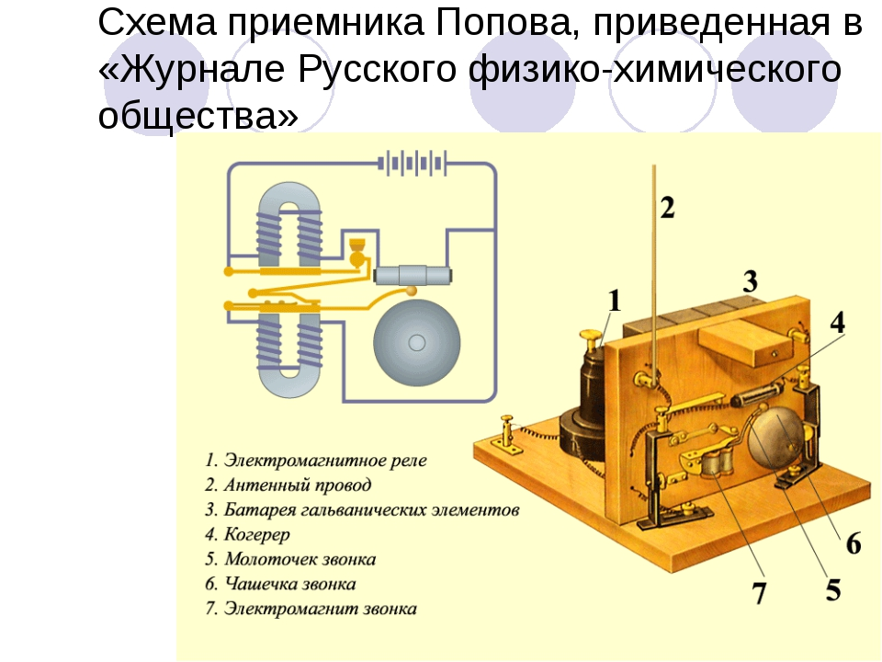
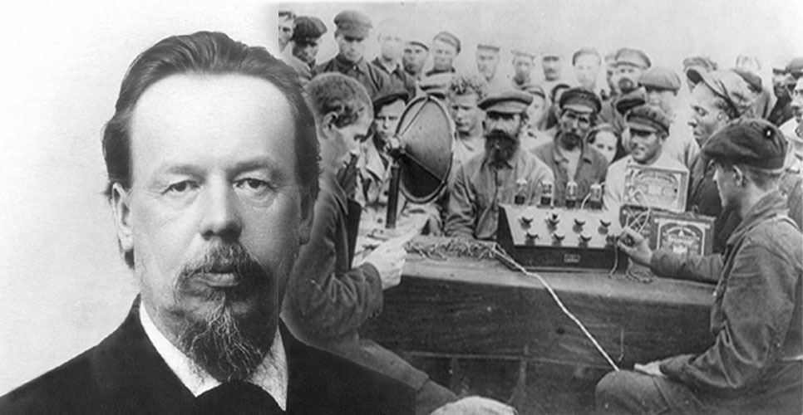
Изобретение Александра Степановича Попова

Slide 18
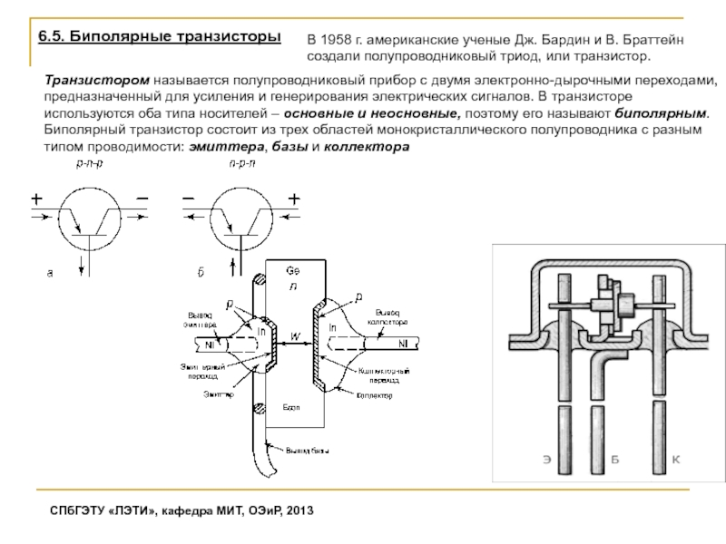
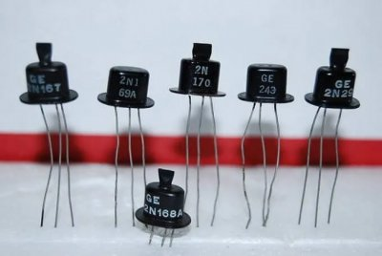
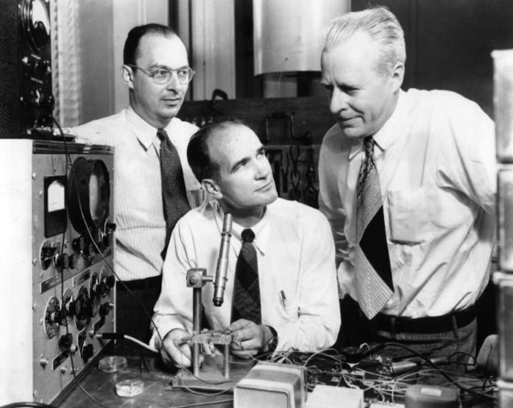
Развитие электроники (третий этап)
Третий период развития электроники – это период создания и внедрения дискретных полупроводниковых
приборов, начавшийся с изобретения точечноготранзистора.
В 1946 году при лаборатории "Белл Телефон" была создана группа во главе с Уильямом Шокли, проводившая исследования свойств
полупроводников на Кремнии (Sc) и Германии (Ge) [Литература: Дж. Грик "Физика XX в.Ключевые эксперименты", М. 1978 г.]
Группа проводила как теоретические, так и экспериментальные исследования физических процессов на границе раздела двух
полупроводников с различными типами электрической проводимости. В итоге были изобретены: трехэлектродные
полупроводниковые приборы – транзисторы. В зависимости от количества носителей заряда транзисторы были разделены
на: - униполярные (полевые), где использовались однополярные носители.
- биполярные, где использовались разнополярные носители(электроны и дырки).
Идеи создания полевых транзисторов появились раньше, чем биполярных, но практически реализовать эти идеи не удавалось.
Успех был достигнут 23 декабря 1947 г. сотрудниками лаборатории "Белл Телефон"– Бардиным и Браттейном,
под руководством Шокли. Бардин и Браттейн в результате многочисленных вариантов получили работающий полупроводниковый прибор.

Slide 19
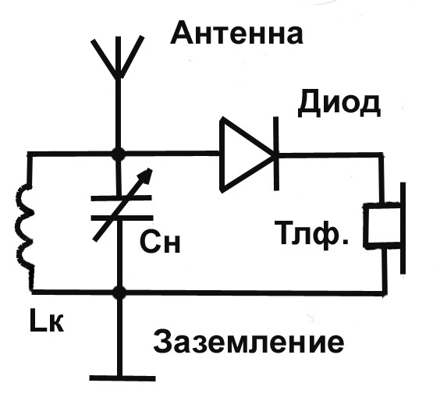
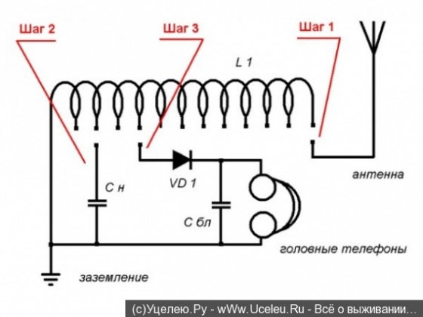
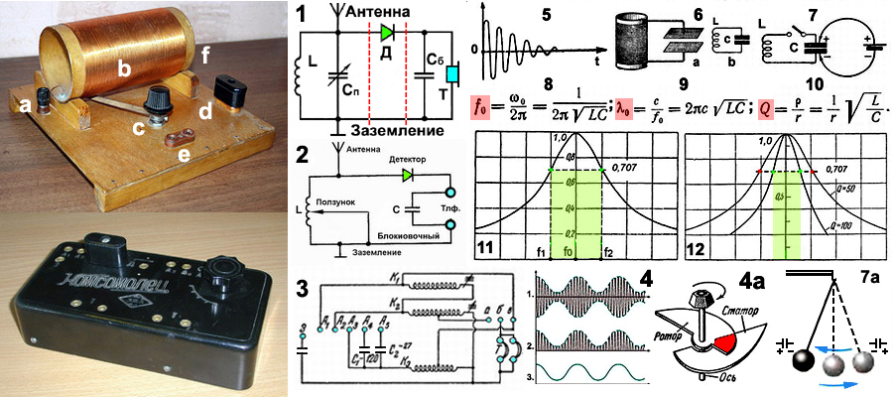
Свойства полупроводников
В конце XIX века были установлены три важнейших свойства полупроводников:
Появление ЭДС при освещении полупроводника.
Рост электрической проводимости полупроводника при освещении.
Выпрямляющее свойство контакта полупроводника с металлом.
В 20-е годы ХХ в. выпрямляющие свойства контакта полупроводников с металлом начали практически использовать в радиотехнике.
Радиоспециалисту из Нижегородской радиотехнической лаборатории Олегу Лосеву в 1922 году удалось применить выпрямляющее
устройство на контакте стали с кристаллом цинкита в качестве детектора, в детекторном приемнике под названием "Кристадин".

Slide 20
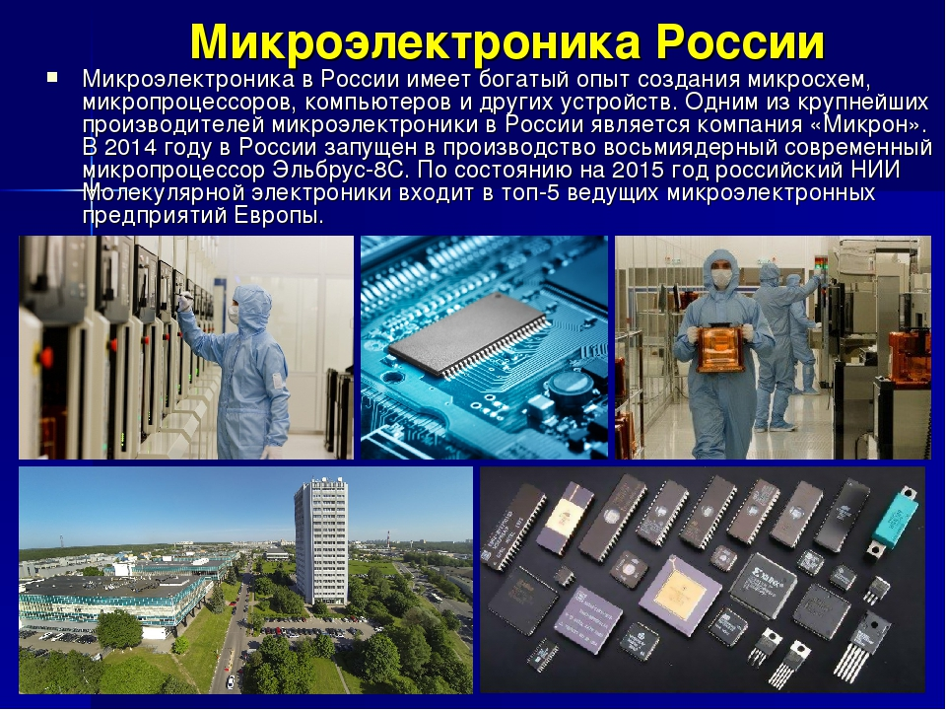
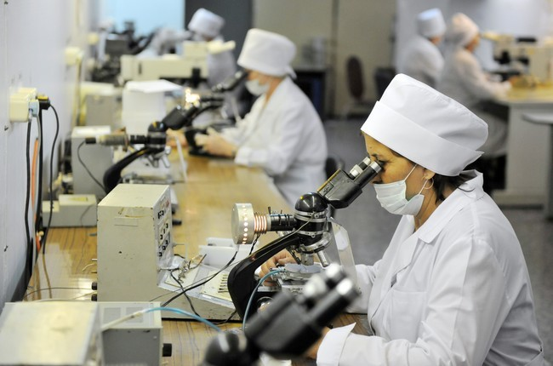
Предпосылки появления микроэлектроники

Slide 21
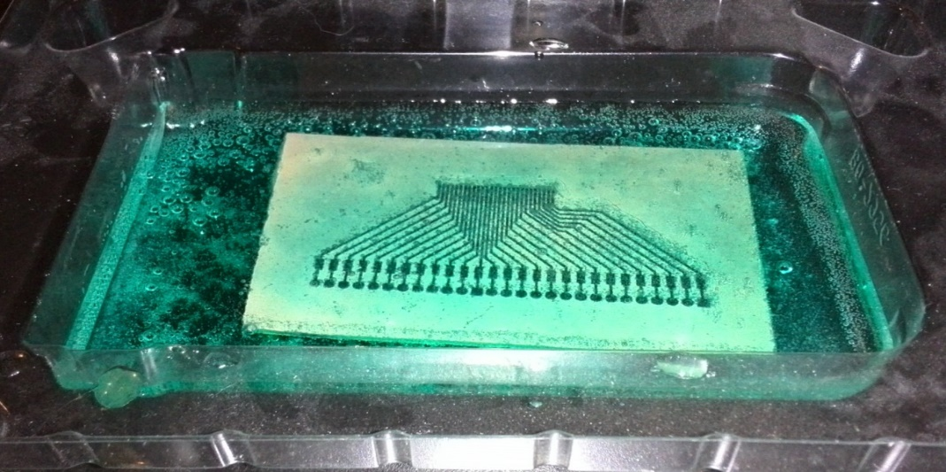
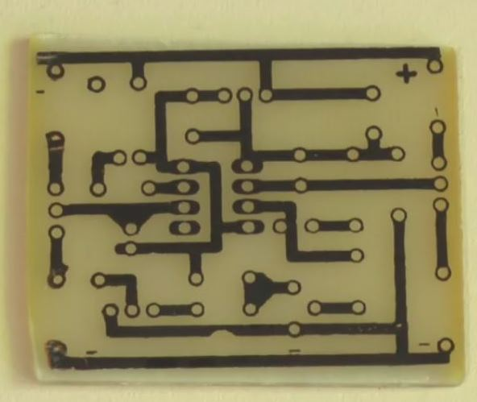
Предпосылки появления микроэлектроники ( 5 период развития)
Технология изготовления печатных плат не дает возможности изготовить одновременно другие пассивные элементы кроме проводников. Именно поэтому печатные платы не превратились в интегральные микросхемы в современном понимании. Первыми были разработаны в конце 40-х годов толстопленочные гибридные схемы, в основу их изготовления была положена уже отработанная технология изготовления керамических конденсаторов, использующая метод нанесения на керамическую подложку через трафареты паст, содержащих порошок серебра и стекла.

Slide 22
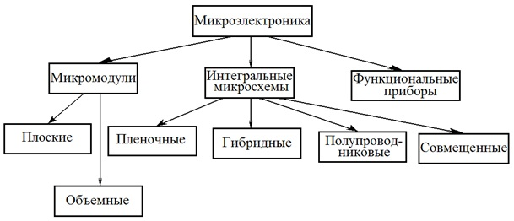
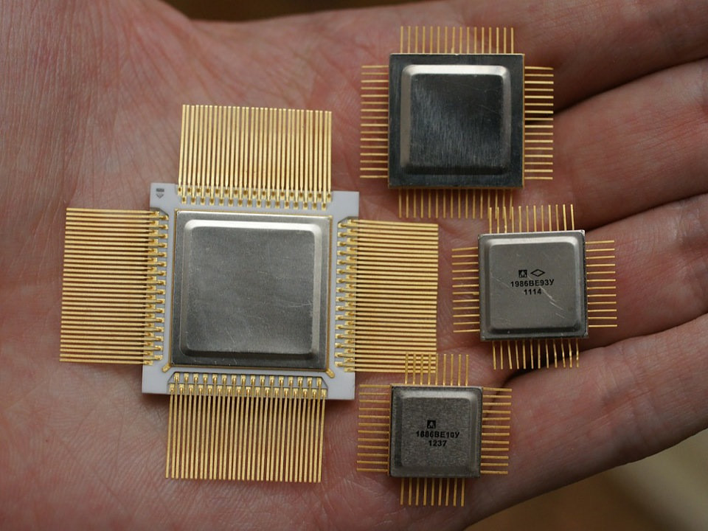
Серийное производство интегральных микросхем

Slide 23
Задание на самостоятельную работу по лекции 1
Задание: Самостоятельно найти и описать 4 период развития электроники
Контрольные вопросы:
1. Предмет научных исследований в электронике.
2. Фундамент развития электроники.
3. Этапы развития электроники.
4. Предпосылки появления микроэлектроники.

